Slide 1
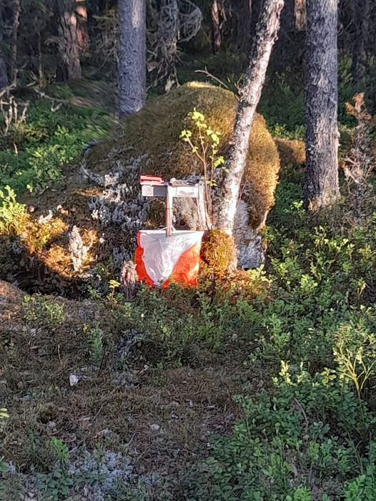
OK Mangen hälsar nya och nygamla orienterare välkomna till skogen och höstens barn/ungdoms och klubbträning !
Väl mött!
Datum | Tid & Plats
14/8 | 18:00 Fjällstugan, Prästtjärn
21/8 | 18:00 Topptur samling Edane skola
28/8 | 18:00 Igeltjärn, Bofasterud. Samling Edane skola 17:40
4/9 | 18.00 Rinnens skola Mangskog. (för gemensam färd till skogen. Samling Edane skola 17.40
11/9 | 18.00 Klässbol.Samling Edane skola 17.40
18/9 | 18.00 Silvergruvan(2 km öster om Edane)
25/9 | 17.30 Brunskogsfjället. Samling Edane skola
2/10 | 17.30 Edane skola. Höstavslutning
Hösten tävlingar
18/8 Vämlandsserien Hagfors
Fre 23/8 DM natt Kristinehamn
Sön 25/8 DM lång Filipstad
14/9 DM medel Säffe
15/9 DM stafett Kil
21/9 Kristinehamnsmedeln
22/9 Kroppas Långa
Vid frågor kontakta:
Niklas Engvall 0705899681
Martin Fogelberg 0705580127

